Slide 1
四面体を用いた平滑化有限要素法による大変形解析の最新動向
東京工業大学
工学院 システム制御系
大西 有希

Slide 2
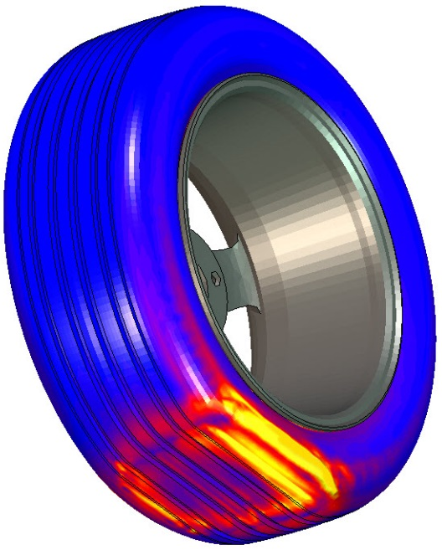
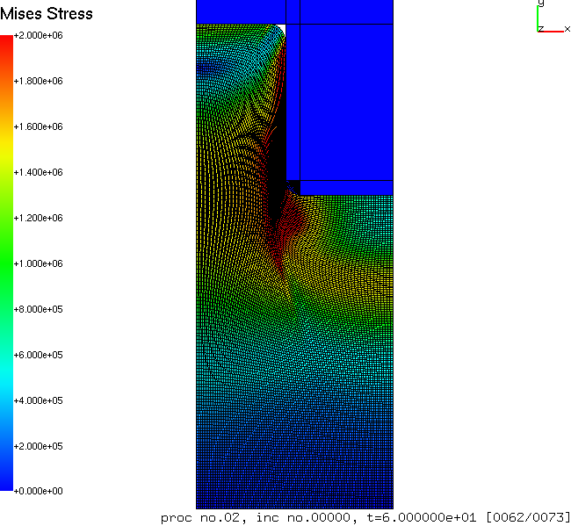
研究背景
【実現したい内容】
「超」大変形問題を高精度かつ安定
に解きたい．
複雑形状の問題を四面体で解きたい．
自動リメッシングも実現したい．
微圧縮性材料も解きたい．
接触も扱いたい．
【最終目標】
ゴム（超弾性），ガラス点付近の樹脂
（粘弾性），および大きな塑性変形を
起こした金属（弾塑性）の大変形解析
MSCSoftware
webページより
Mold
Polymer

Slide 3
既存手法の問題点
四面体を用いる既存のFEMは微圧縮性を有する材料の解析において精度と安定性に未だ問題がある．
高次要素：
✗ 体積ロッキングが不可避．
中間節点の存在による接触や大変形の精度低下と不安定．
拡張ひずみ仮定法(EAS)：
✗ 擬似ゼロエネルギーモードにより不安定．
B-bar法，F-bar法，Selective法：
✗ 四面体要素にはそのまま適用できない．
F-barパッチ法：
✗ 良いパッチを作ることが難しい．
u/p混合（ハイブリッド）法：
✗ 今のところ完全に満足できる定式化が提案されていない．
ただし，ある程度許容出来るものは提案されている．
（例：ABAQUS/Standardの「C3D4H」や「C3D10MH」など）

Slide 4
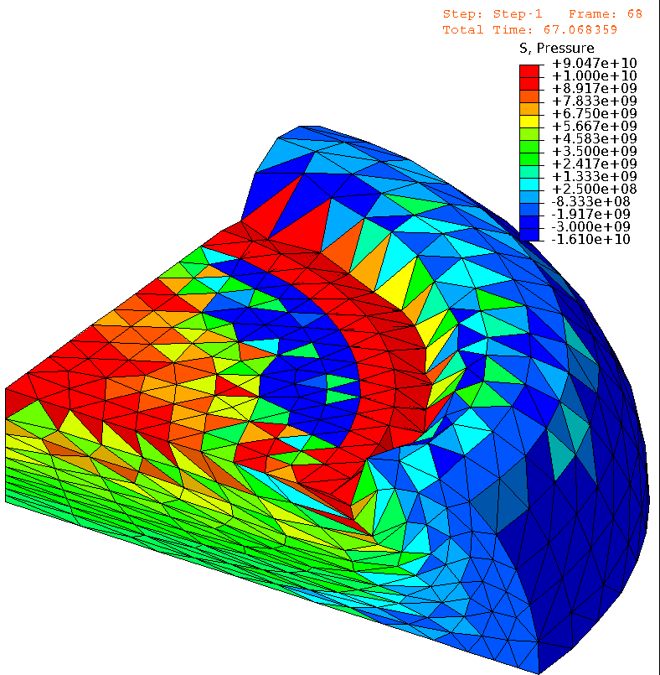
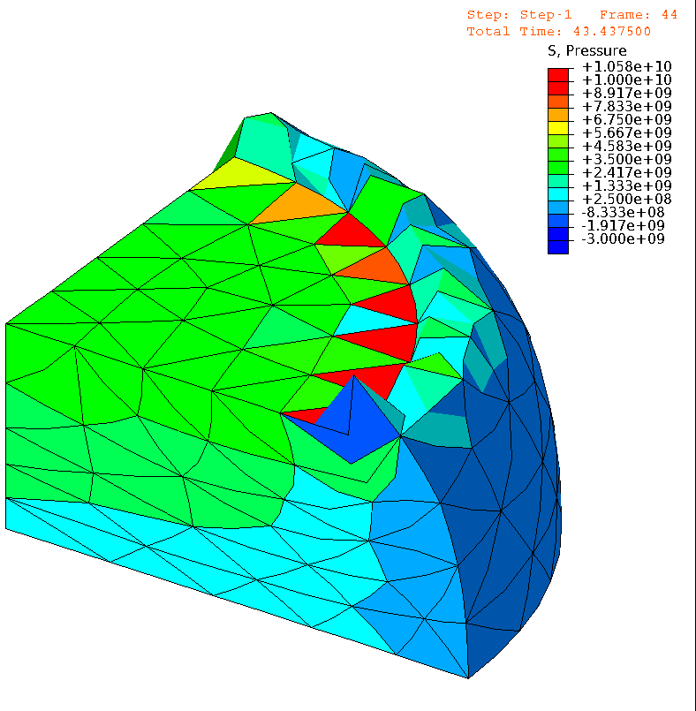

既存手法の問題点（つづき）
四面体解析例）材料: neo-Hookean超弾性体, $ν_{ini}=0.49$
圧力
圧力
節点数は
ほぼ同じ
四面体1次ハイブリッド要素(C3D4H)
✓ せん断・体積ロッキングなし．
✗ 圧力振動（チェッカーボード）あり．
✗ コーナーロッキングあり．
四面体2次修正ハイブリッド要素(C3D10MH)
✓せん断・体積ロッキングなし．
✗ 内挿の精度低下あり．
✗ 早期の収束困難あり．

Slide 5
解決策
平滑化有限要素法（Smoothed Finite Element Method: S-FEM）という新しい有限要素定式化のアイデアが近年提案され，研究が進んでいる．
特に，最新のS-FEM定式化であるF-barES-FEM-T4
（詳細は後述）は
  ４節点四面体要素（中間節点なし）
  せん断／体積／コーナーロッキングフリー
  圧力振動フリー
  大変形でも安定
の全てを満足する定式化であることが確認された．

Slide 6
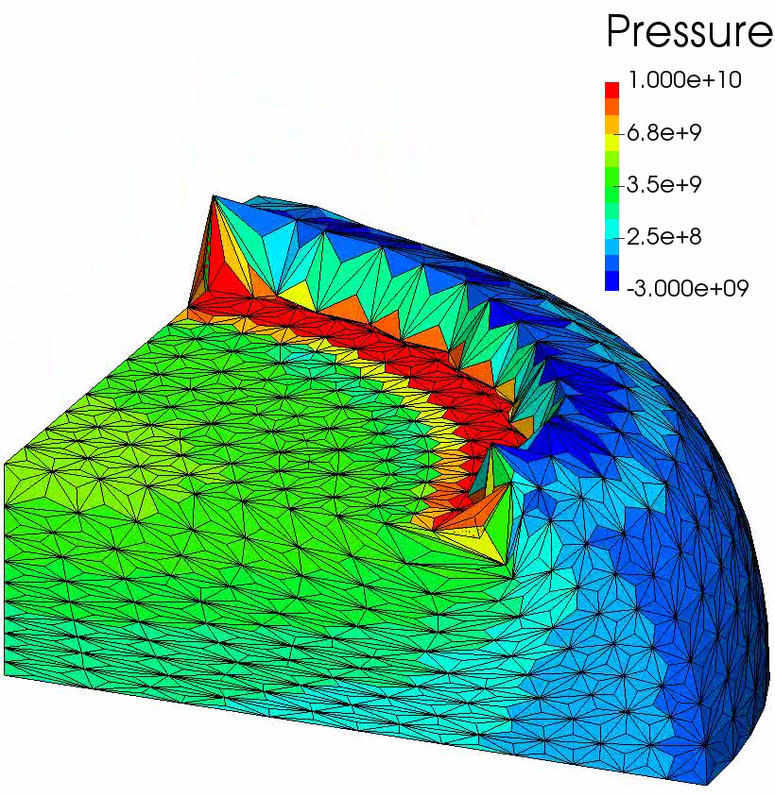

解決策（つづき）
四面体解析例）材料: neo-Hookean超弾性体, $ν_{ini}=0.49$
圧力
メッシュは
先程のC3D4H
と同じ．
F-barES-FEM-T4 (最新の平滑化有限要素法)
✓ せん断・体積ロッキングなし．
✓ 圧力振動は充分小さい．
✓ コーナーロッキングも充分小さい．

Slide 7
発表内容
最新の平滑化有限要素法(S-FEM)定式化である
F-barES-FEM-T4を中心に，
各種S-FEMの定式化概要を解説，
超弾性体および弾塑性体の解析例を紹介．
発表目次：
古典的S-FEMの定式化概要と解析例
最新形S-FEMの定式化概要と解析例
まとめ

Slide 8
古典的S-FEMの定式化概要と解析例

Slide 9
Smoothed Finite Element Method (S-FEM)とは?
G. R. Liuらが2007年に提案した新しいFEMの定式化．
ひずみ平滑化(Strain Smoothing)手法の一種．
S-FEMには幾つかのタイプがあり，４節点四面体を
用いるS-FEM-T4では主に次の３種が挙げられる．
  要素辺で平滑化するEdge-based S-FEM (ES-FEM)
  節点で平滑化するNode-based S-FEM (NS-FEM)
  ES-FEMとNS-FEMを組み合わせたSelective ES/NS-FEM
簡単のため，三角形要素を用いた2D解析で使用する
ES-FEM，NS-FEMおよびSelective ES/NS-FEM
について順に解説します．

Slide 10
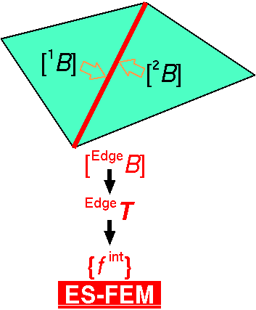
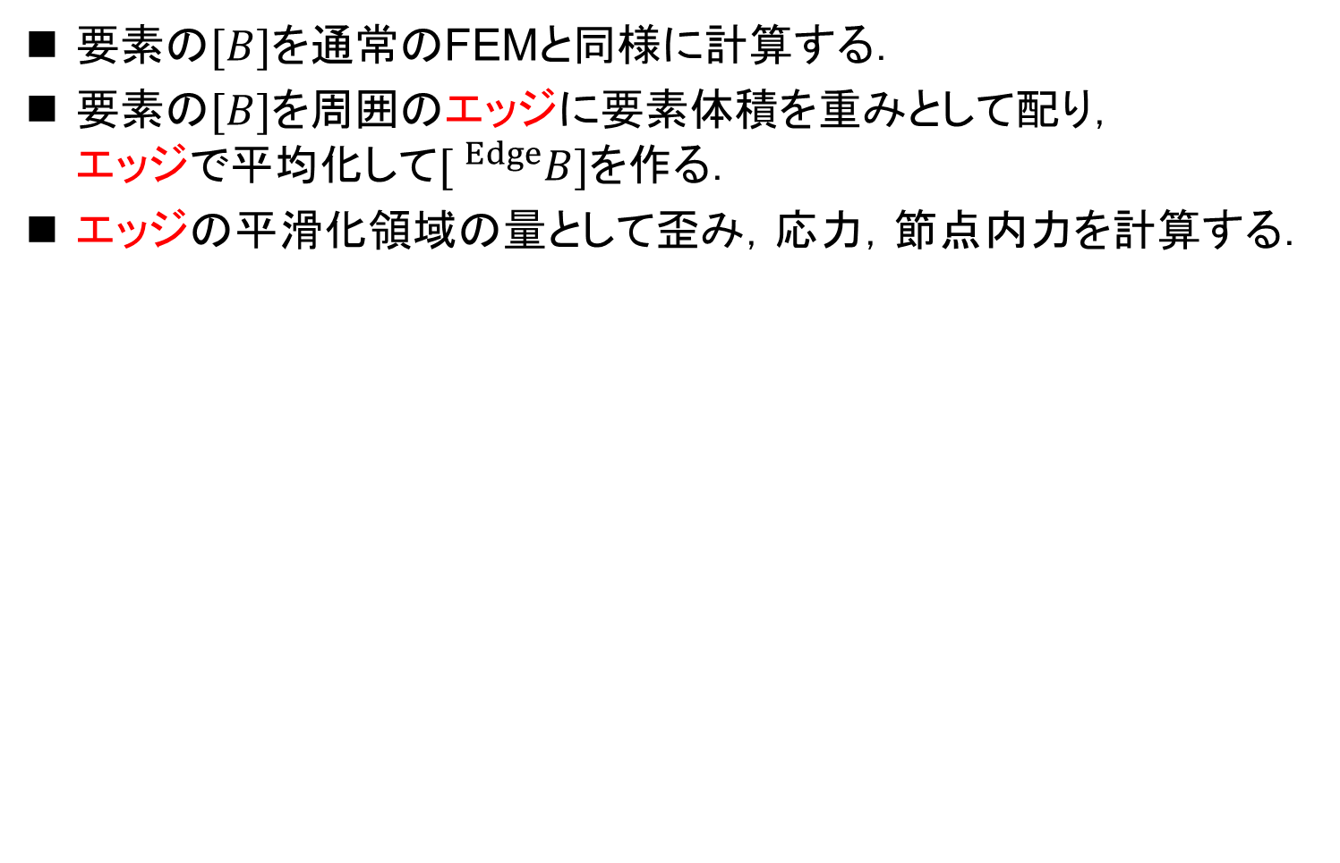
ES-FEMの定式化概要
要素の$[B]$を通常のFEMと同様に計算する．
要素の$[B]$を周囲のエッジに要素体積を重みとして配り，
エッジで平均化して$[ ^{Edge}B]$を作る．
エッジの平滑化領域の量として歪み，応力，節点内力を計算する．
積分点が
各エッジ中心に
あるイメージ
体積ロッキングや
圧力振動を抑える
ことは出来ないが，
四面体要素で
せん断ロッキングを
回避できる．

Slide 11
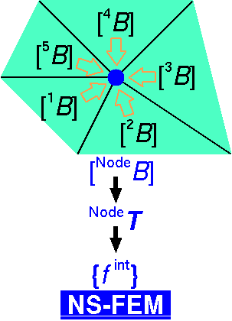

NS-FEMの定式化概要
要素の$[B]$を通常のFEMと同様に計算する．
要素の$[B]$を周囲のノードに要素体積を重みとして配り，
ノードで平均化して$[ ^{Node}B]$を作る．
ノードの平滑化領域の量として歪み，応力，節点内力を計算する．
積分点が
各ノードに
あるイメージ
疑似ゼロエネルギーモード
（アワーグラスモードと同様）
が現れてしまうが，
四面体要素で
せん断・体積ロッキング
を回避し，
圧力振動も
やや抑制できる．

Slide 12
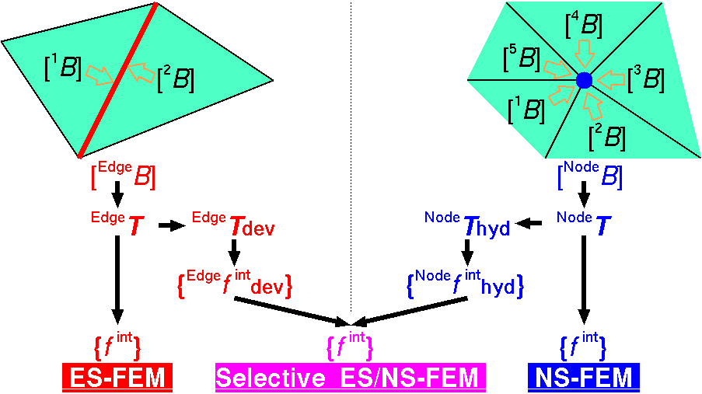
Selective ES/NS-FEMの定式化概要
応力を “deviatoric (偏差) part” と “hydrostatic (静水圧) part”
に分解する．
歪み，応力，節点内力をエッジとノードの両方でそれぞれ計算
して２つを合算する．
圧力振動は
抑えられないが，
疑似ゼロエネルギーモード
とせん断・体積ロッキング
は回避できる．

Slide 13
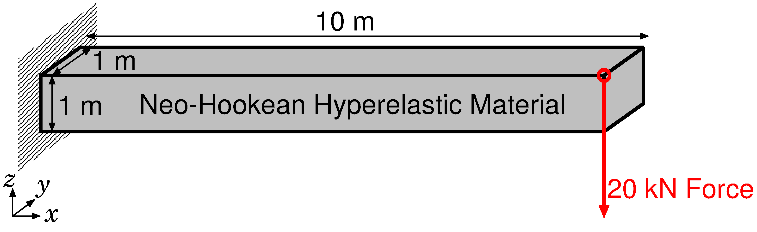
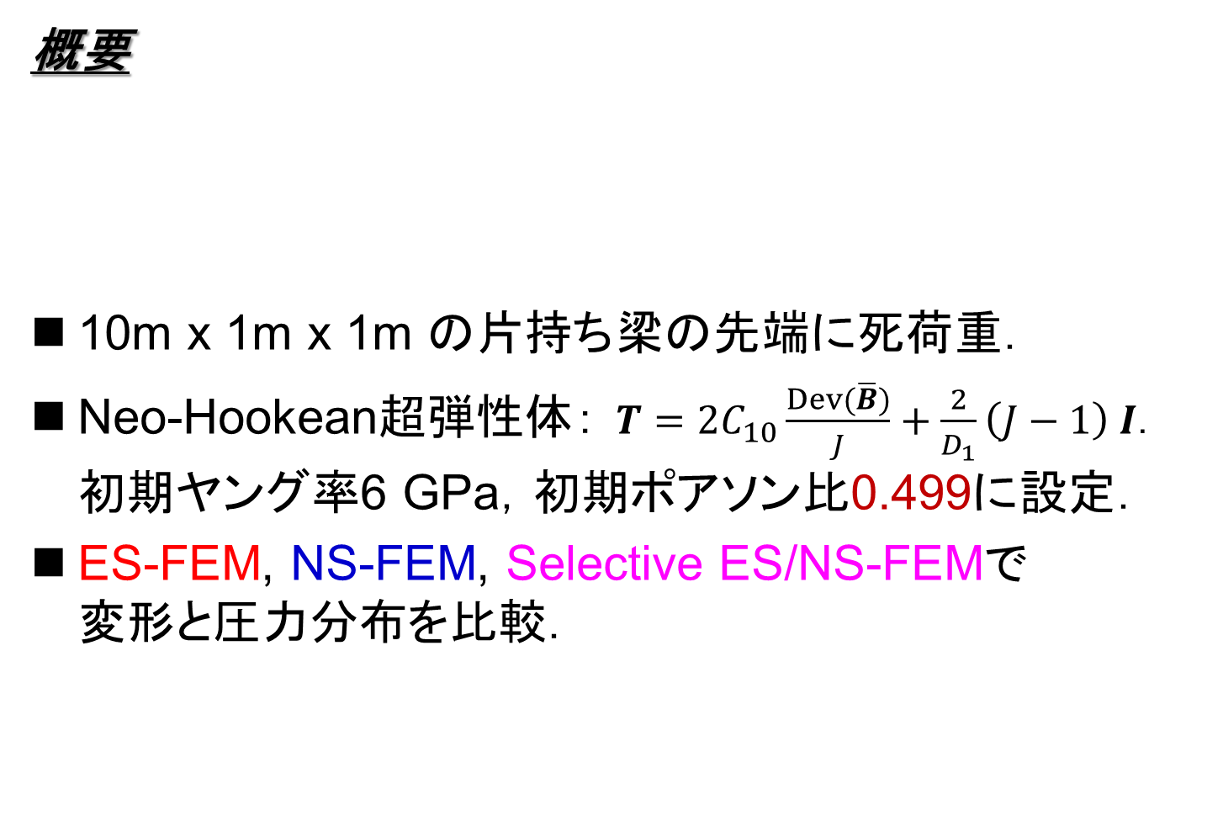
超弾性片持ち梁の曲げ解析
静的
陰解法
概要
10m x 1m x 1m の片持ち梁の先端に死荷重．
Neo-Hookean超弾性体： $T=2C_{10}\frac{Dev(\overline{B})}{J}+\frac{2}{D_{1}}\left(J−1\right) I$．
初期ヤング率6 GPa，初期ポアソン比0.499に設定．
ES-FEM, NS-FEM, Selective ES/NS-FEMで
変形と圧力分布を比較．
Dead Load

Slide 14
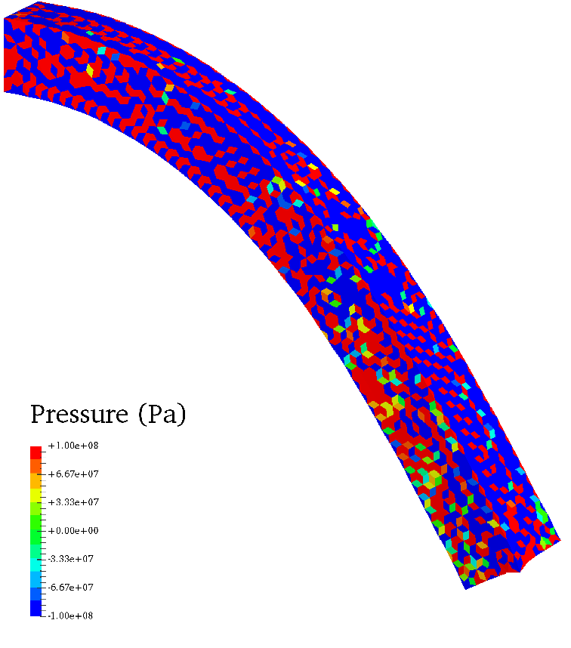
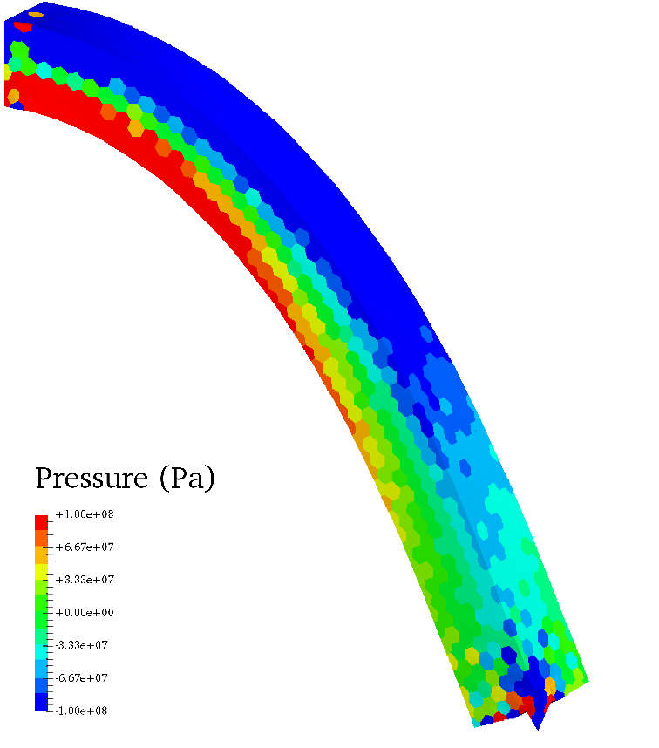
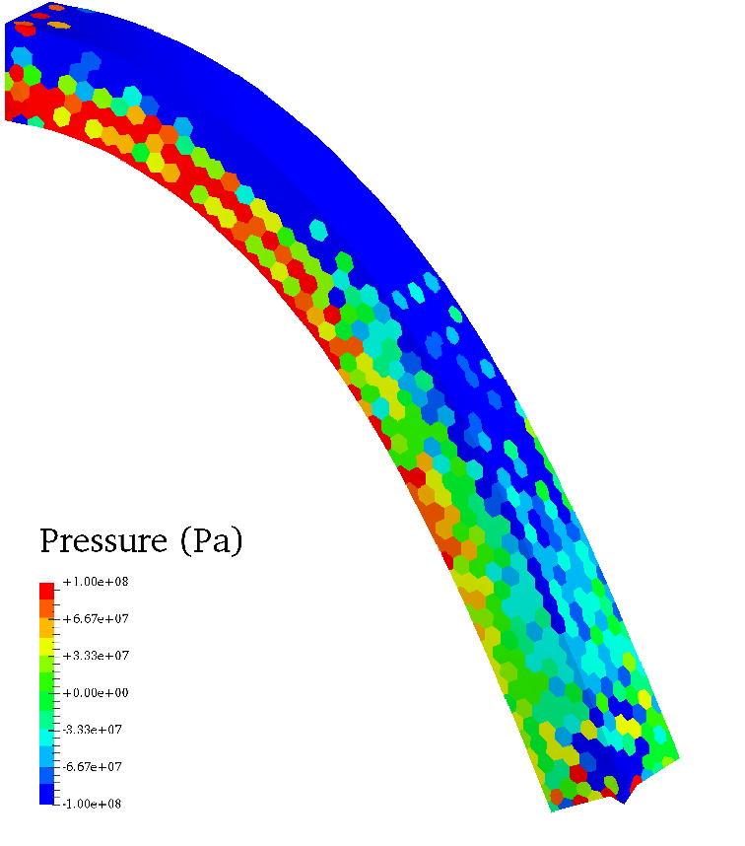
超弾性片持ち梁の曲げ解析
静的
陰解法
変形と圧力分布
ES-FEMはロッキング＋圧力振動(大)あり．
NS-FEMは（見辛いが）アワーグラス＋圧力振動(小)あり．
Selective ES/NS-FEMは圧力振動(中)あり．
古典的S-FEMでは微圧縮性材の圧力振動を抑え切れない．
ただし，NS-FEMには圧力振動の抑制効果が期待できる為，
Selective法以外のES-FEMとNS-FEMの合成法に勝機あり．
Selective
ES/NS-FEM
ES-FEM
NS-FEM

Slide 15
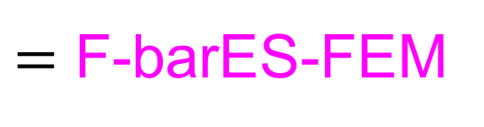
最新形S-FEMの定式化概要と解析例
$=$ F-barES-FEM

Slide 16
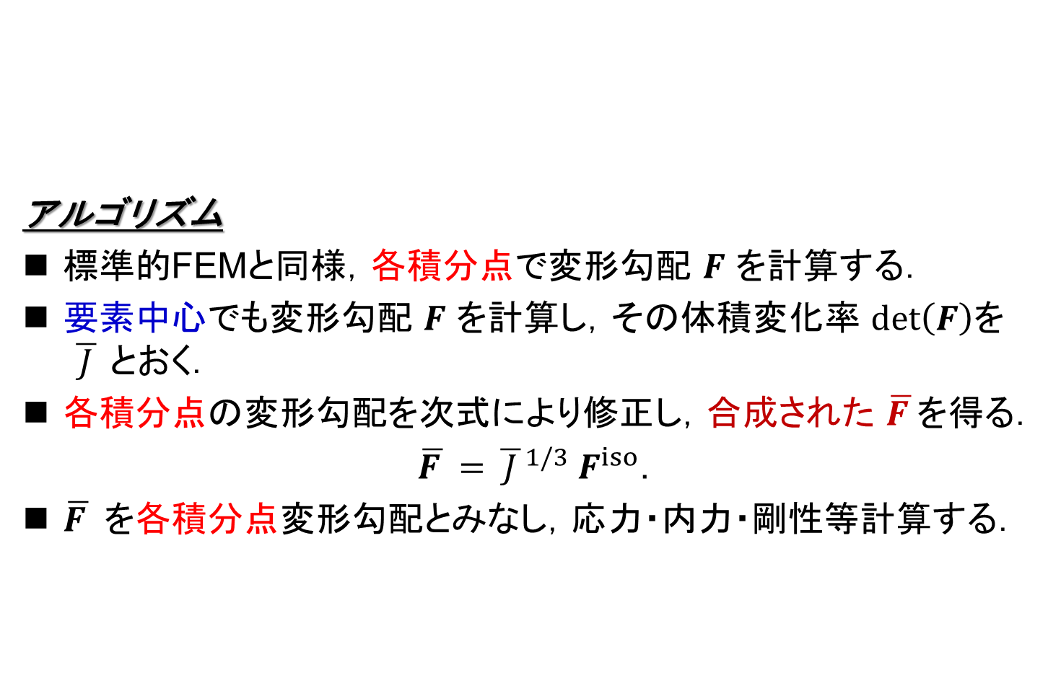
F-bar法のおさらい
アルゴリズム
標準的FEMと同様，各積分点で変形勾配 $F$ を計算する．
要素中心でも変形勾配 $F$ を計算し，その体積変化率 $\det\left(F\right)$を
$\overline{ J }$とおく．
各積分点の変形勾配を次式により修正し，合成された $\overline{F }$を得る．
$\overline{F }={\overline{ J }}^{1/3} F^{iso}$.
$\overline{F }$ を各積分点変形勾配とみなし，応力・内力・剛性等計算する．
四角形(Q4)要素
および
六面体(H8)要素
のための手法
体積変形対する
一種の
ローパスフィルター
四角形および六面体要素でせん断ロッキングは回避できないが
体積ロッキングを回避できる．

Slide 17
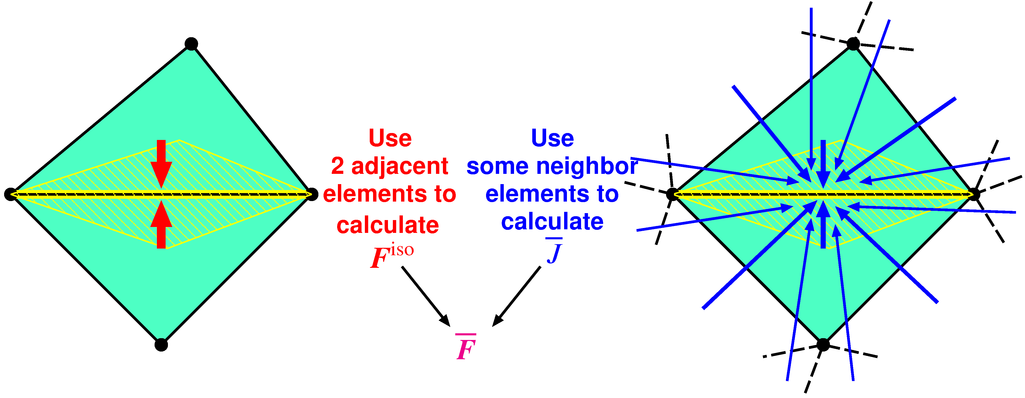

F-barES-FEMの定式化概要
エッジの $F^{iso}$をES-FEMを用いて計算する．
エッジの $\overline{ J }$ にはNS-FEMを繰り返し適用して空間的にローパスフィルタされた$J$の値を用いる（詳細は後述）．
F-bar法を用いてエッジの$\overline{F }$を合成する．以降の計算はES-FEMと同様．
せん断／体積／コーナーロッキング
および圧力振動が発生しない．

Slide 18

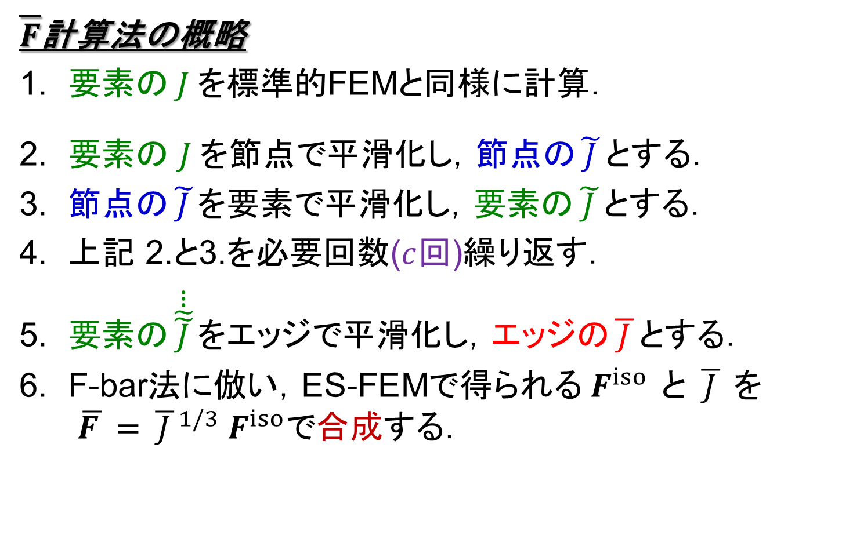

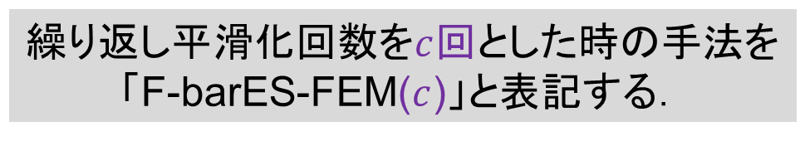
F-barES-FEMの計算手順概要
$\overline{F}$計算法の概略
要素の$J$を標準的FEMと同様に計算．
要素の $J$を節点で平滑化し，節点の$\tilde{ J }$とする．
節点の$\tilde{ J }$を要素で平滑化し，要素の$\tilde{ J }$とする．
上記 2.と3.を必要回数($c$回)繰り返す．
要素の$\dot{\dot{\dot{\tilde{\tilde{ J }}}}}$をエッジで平滑化し，エッジの$\overline{ J }$とする．
F-bar法に倣い，ES-FEMで得られる$F^{iso}$ と $\overline{ J }$ を
$\overline{F }={\overline{ J }}^{1/3} F^{iso}$で合成する．
$J$ の
繰り返し
平滑化
=ローパス
フィルタ
(~が$c$個)
繰り返し平滑化回数を$c$回とした時の手法を
「F-barES-FEM($c$)」と表記する．

Slide 19
S-FEM定式化に共通の特徴
未知数が節点変位のみの
純粋な変位形FEMである！
【利点】
圧力や体積ひずみ等の追加変数を必要としない．
Lagrange未定乗数法が不要となり，
静的縮約でマトリックスの形が崩れる恐れがない上，
動的陽解法でも微圧縮性材料が扱える．
混合型変分原理を用いないので実装が極めて容易．
【欠点】
標準的なFEMよりバンド幅は広くなってしまう．
要素間で平滑化を行う都合上，既存FEMソフト上の
ユーザー定義要素として実装できない．

Slide 20
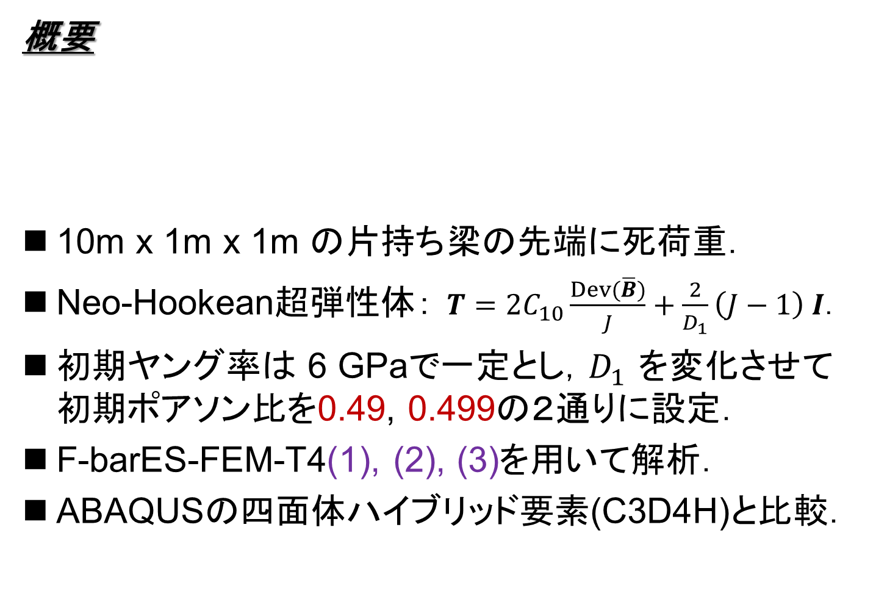
超弾性片持ち梁の曲げ解析
静的
陰解法
概要
10m x 1m x 1m の片持ち梁の先端に死荷重．
Neo-Hookean超弾性体： $T=2C_{10}\frac{Dev(\overline{B})}{J}+\frac{2}{D_{1}}\left(J−1\right) I$．
初期ヤング率は 6 GPaで一定とし，$D_{1}$ を変化させて
初期ポアソン比を0.49, 0.499の２通りに設定．
F-barES-FEM-T4(1), (2), (3)を用いて解析．
ABAQUSの四面体ハイブリッド要素(C3D4H)と比較．
Dead Load

Slide 21
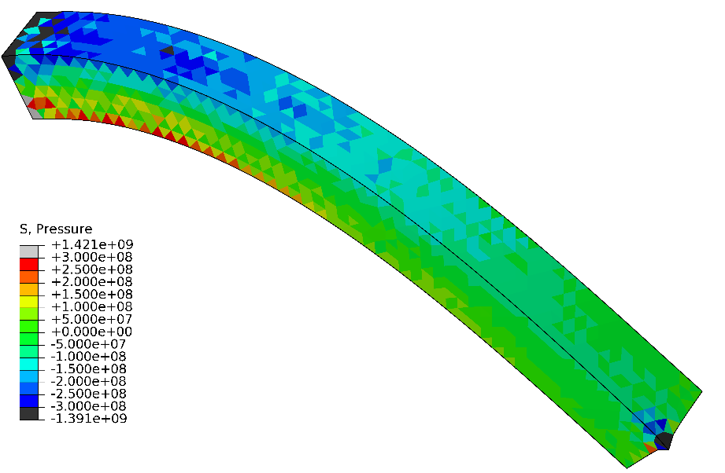
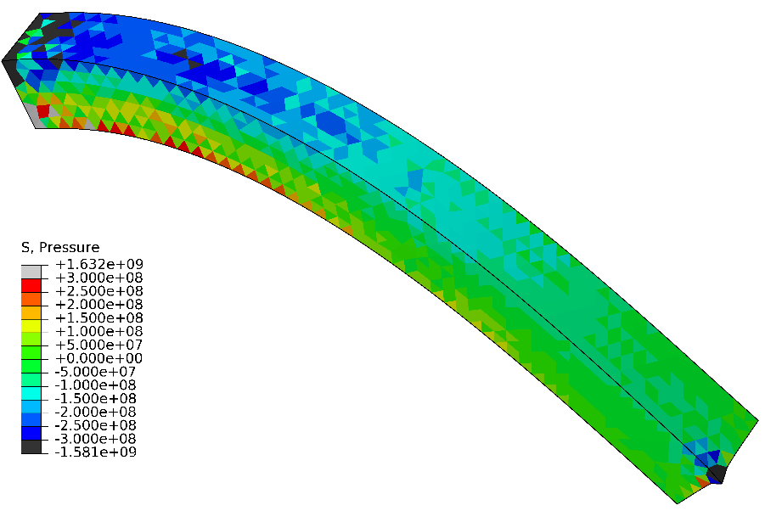
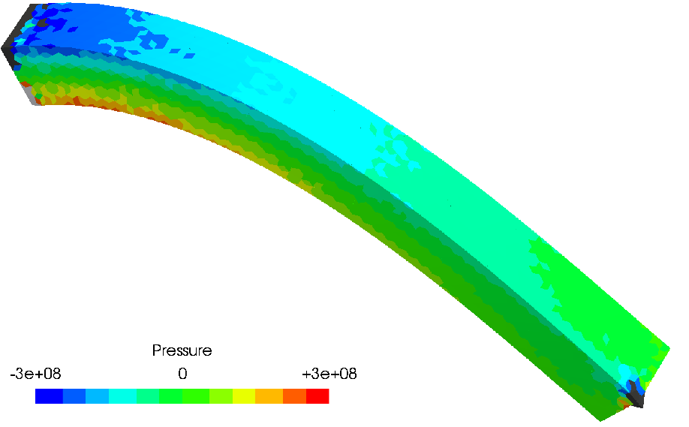

超弾性片持ち梁の曲げ解析
変形と
圧力分布
$$ν^{ini}=0.49$$
$$ν^{ini}=0.499$$
ABAQUS
C3D4H
F-bar
ES-FEM
-T4(1)

Slide 22




超弾性片持ち梁の曲げ解析
変形と
圧力分布
$$ν^{ini}=0.49$$
$$ν^{ini}=0.499$$
F-bar
ES-FEM
-T4(2)
F-bar
ES-FEM
-T4(3)
繰り返し平滑化
の回数を増やせば，
圧力振動が抑制出来る．

Slide 23
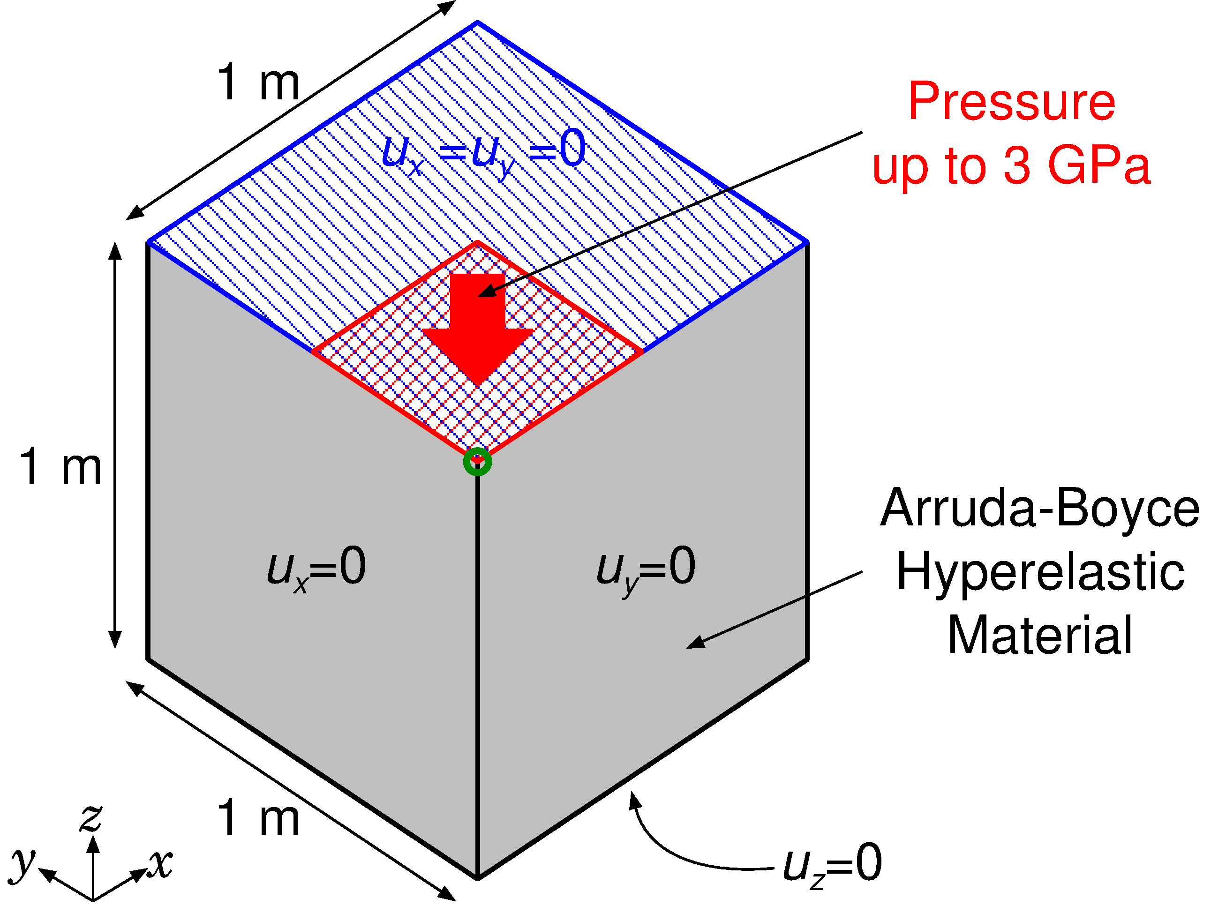

超弾性ブロックの部分押込解析
静的
陰解法
概要
上面の¼に圧力荷重を負荷して押込む．
Arruda-Boyce超弾性体，初期ポアソン比$ν_{ini}=0.499$．
F-barES-FEM-T4(2), (3), (4)を用いて解析．
ABAQUSの四面体ハイブリッド要素(C3D4H)と比較．
Load

Slide 24
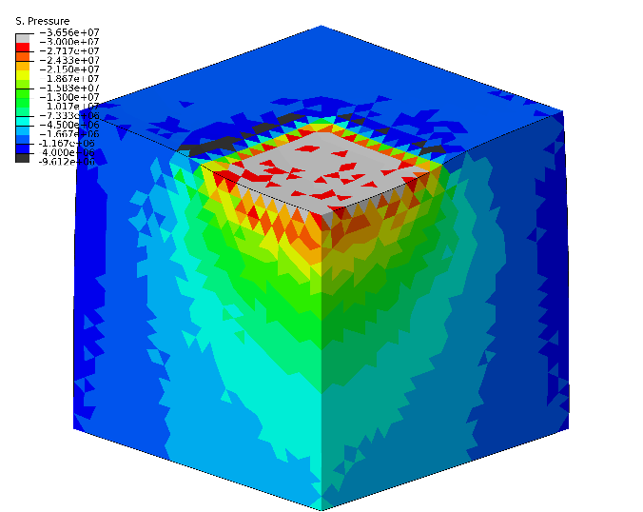
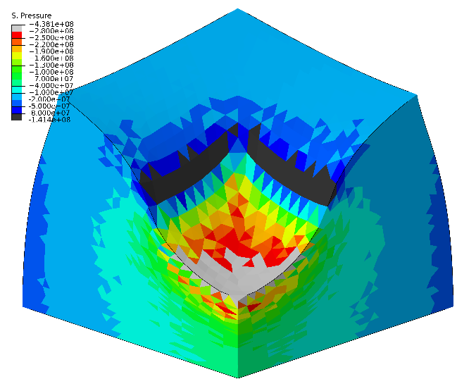
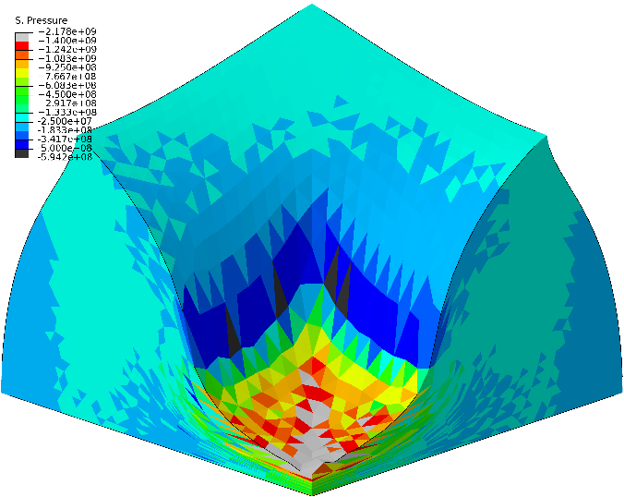
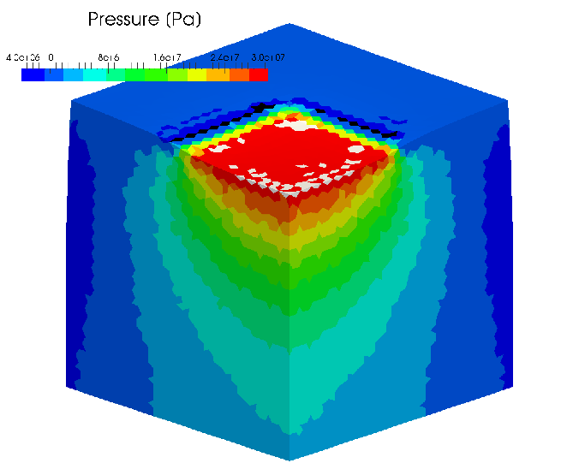
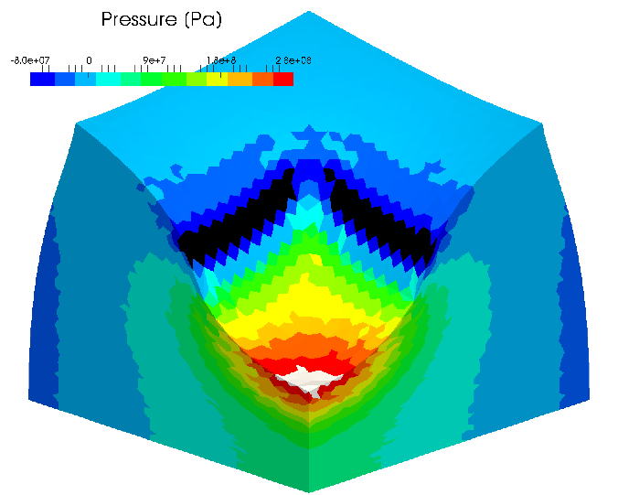
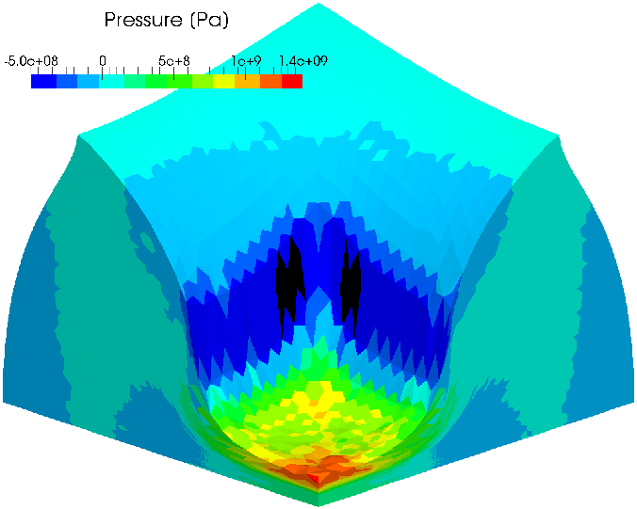
超弾性ブロックの部分押込解析
静的
陰解法
圧力分布
変形初期 変形中期 変形後期
ABAQUS
C3D4H
F-bar
ES-FEM
-T4(2)

Slide 25
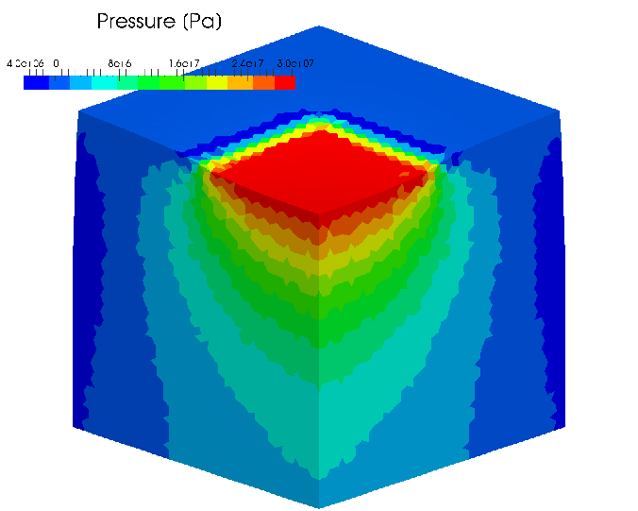
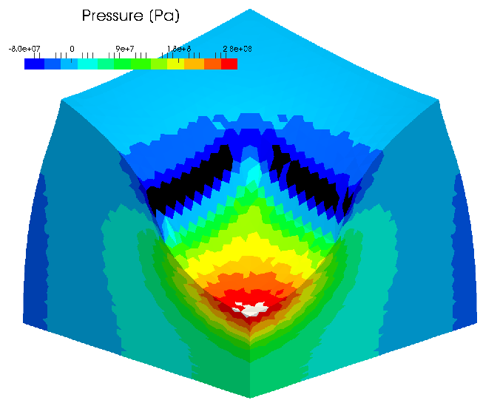
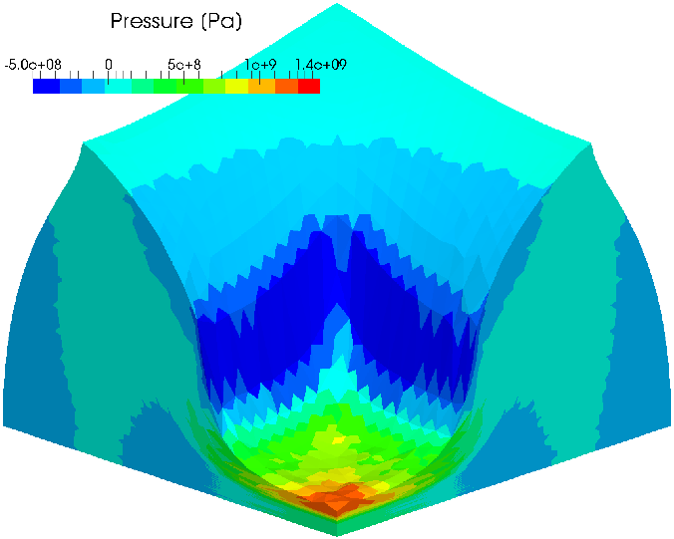

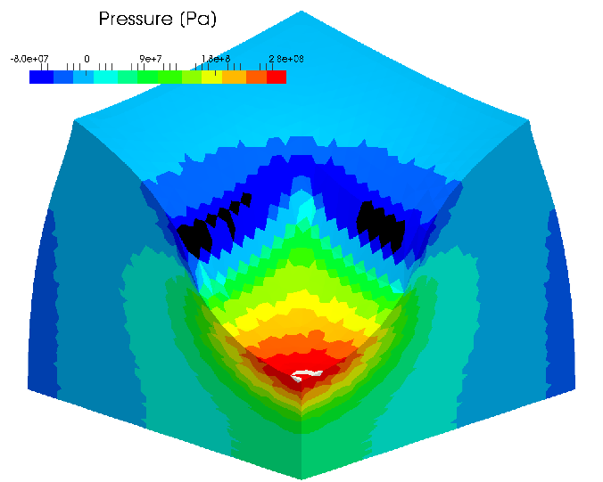
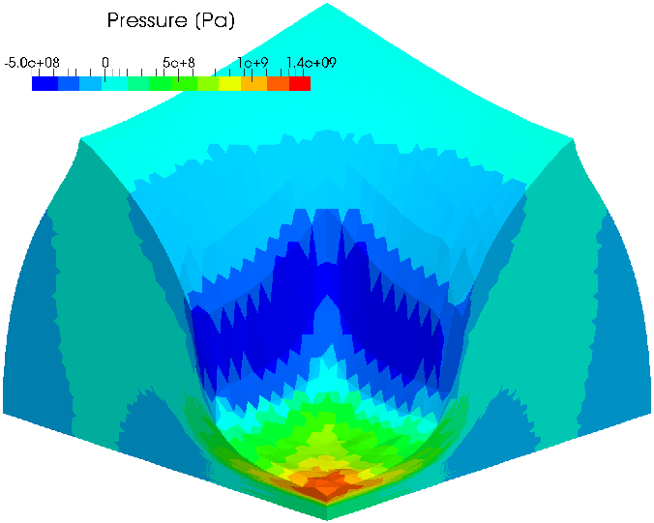
超弾性ブロックの部分押込解析
静的
陰解法
圧力分布
変形初期 変形中期 変形後期
F-bar
ES-FEM
-T4(3)
大歪みでも平滑化回数を増やせば良い解が得られる．
F-bar
ES-FEM
-T4(4)

Slide 26
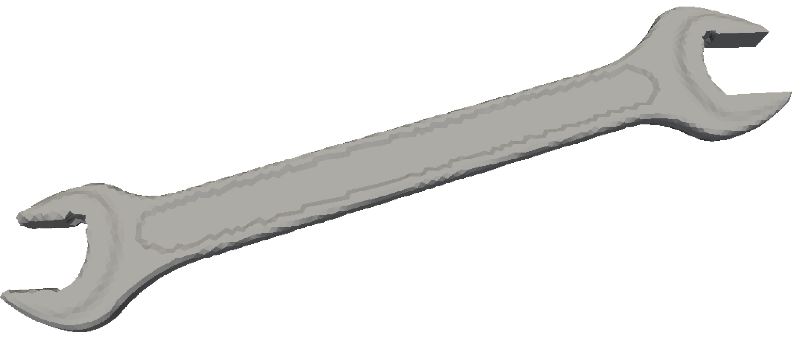
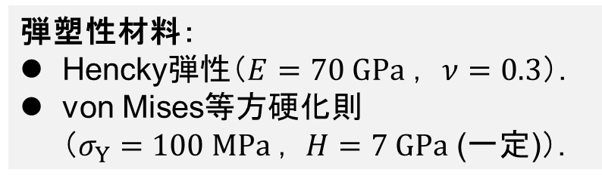
弾塑性スパナの曲げ
静的
陰解法
概要
右上の２面を完全拘束．
左下の面の一部に圧力荷重．
同一の非構造T4メッシュでABAQUS C3D4Hと比較．
8.5 k nodes & 33 k elems.
Fixed
弾塑性材料：
Hencky弾性（$E=70 GPa$ ， $ν=0.3$）.
von Mises等方硬化則
（$σ_{Y}=100 MPa$，$H=7 GPa$ (一定)）.
Pressure

Slide 27
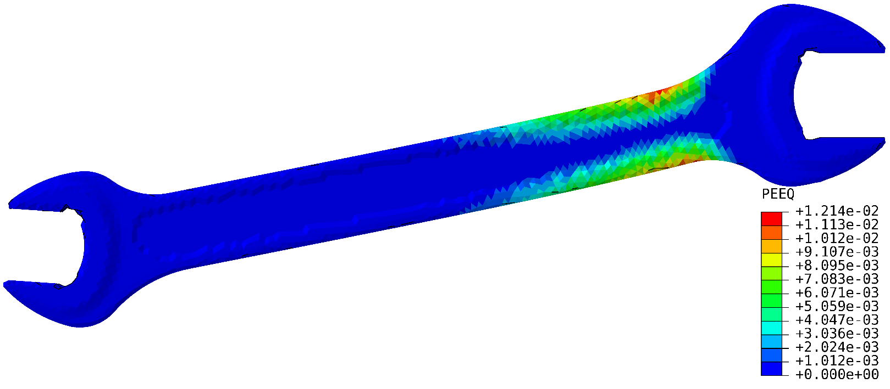
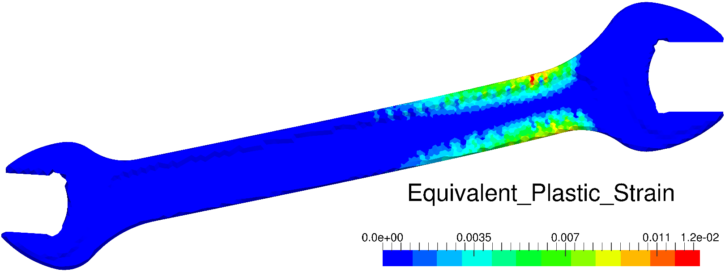
弾塑性スパナの曲げ
静的
陰解法
相当塑性ひずみ分布
ABAQUS C3D4H
相当塑性歪み分布は
両者でほぼ同じ．
F-barES-FEM-T4(2)

Slide 28
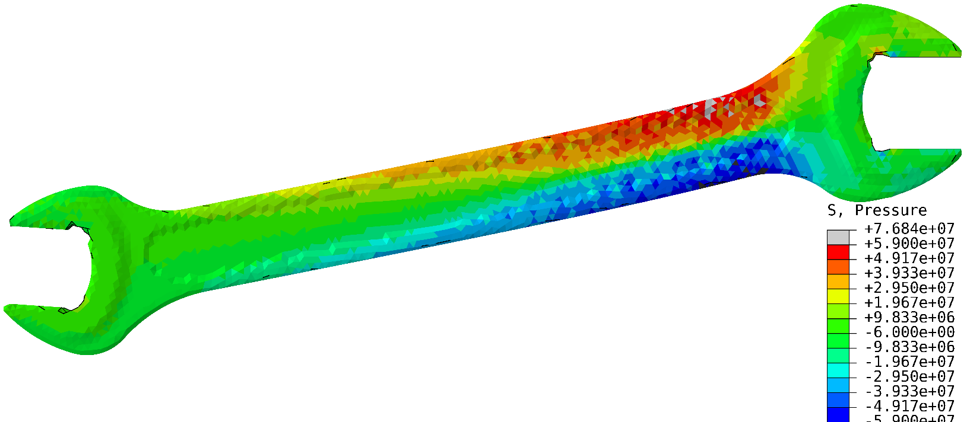
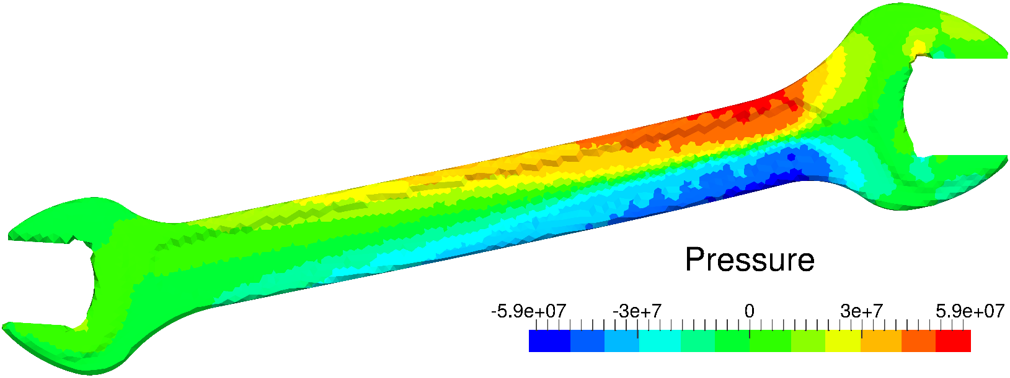
弾塑性スパナの曲げ
静的
陰解法
圧力分布
圧力
チェッカーボード
ABAQUS C3D4H
C3D4Hでは比較的小さな変形でも圧力振動がある．
一方，F-barES-FEMの圧力分布は滑らか．
F-barES-FEM-T4(2)

Slide 29
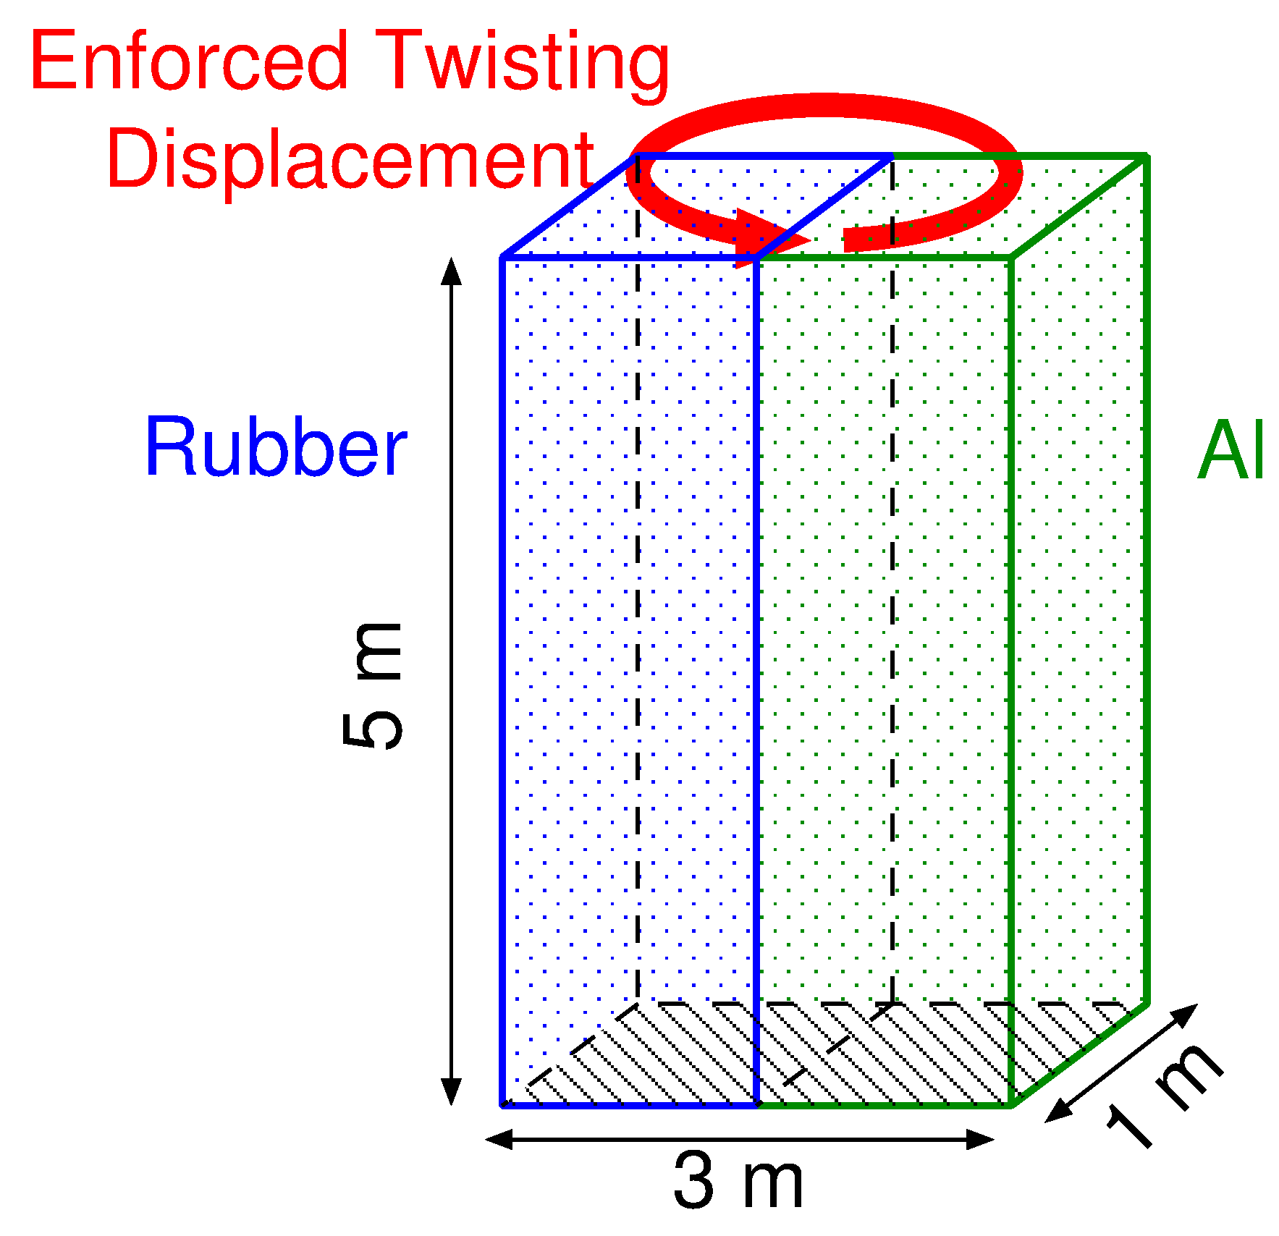

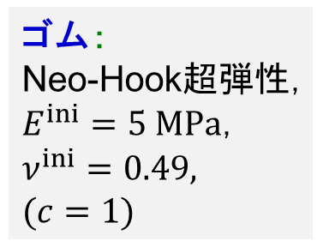
ゴム／アルミ合わせ板のねじり
静的
陰解法
概要
底面を完全拘束．
上面を上下拘束のうえ，軸周りに一回転．
ABAQUSの四面体ハイブリッド要素(C3D4H)と比較．
3 k nodes & 14 k elems.
アルミ：
Hencky弾性
$E=70 GPa$，
$ν=0.3$
von Mises等方硬化則
$σ_{Y}=100 MPa$，
$H=0.7 GPa$ (一定),
$(c=2)$
ゴム：
Neo-Hook超弾性，
$E^{ini}=5 MPa$，
$$ν^{ini}=0.49, \\ (c=1)$$

Slide 30
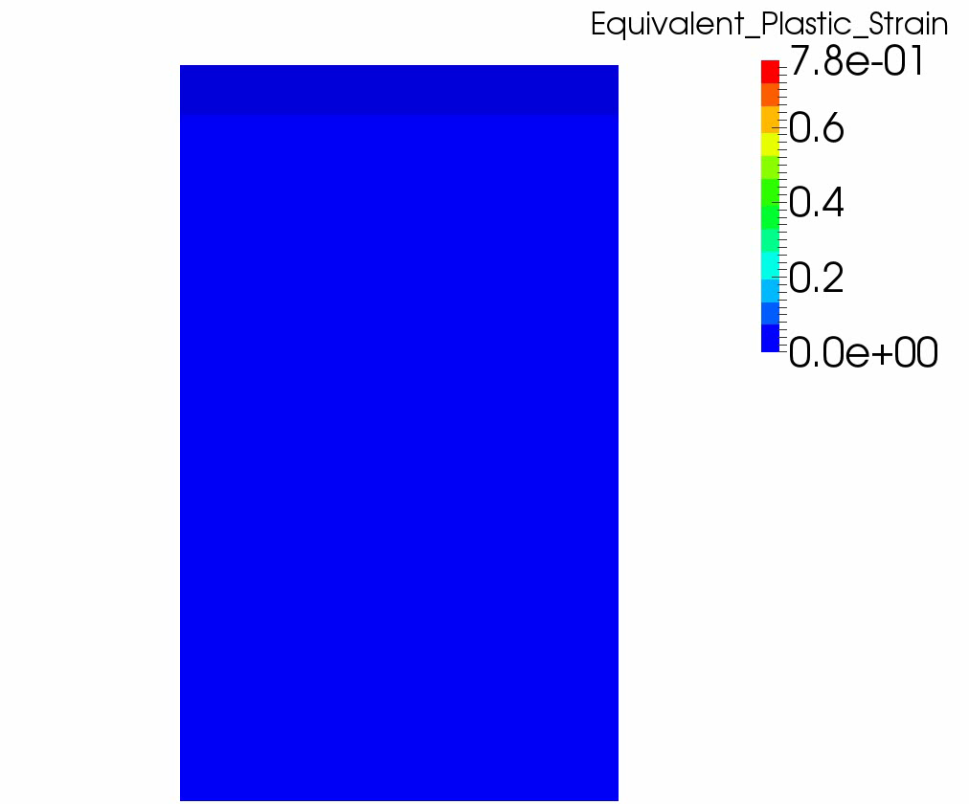
ゴム／アルミ合わせ板のねじり
静的
陰解法
F-bar
ES-FEM
-T4
解析結果
相当塑性
歪み分布
妥当な分布が
得られている．

Slide 31


ゴム／アルミ合わせ板のねじり
静的
陰解法
相当塑性歪み分布
F-bar
ES-FEM
-T4
ABAQUS
C3D4H
大歪みの場合，ABAQUS C3D4Hでは相当塑性歪みにも
振動が現れるが，F-barES-FEM-T4では滑らかとなる．

Slide 32


ゴム／アルミ合わせ板のねじり
静的
陰解法
圧力分布
F-bar
ES-FEM
-T4
ABAQUS
C3D4H
F-barES-FEM-T4は弾塑性大歪み解析でも
滑らかな歪みおよび応力分布が得られる．

Slide 33


フィラー充填ゴムの引張＋リメッシュ
静的
陰解法
$1×1$ mの矩形領域内に円形のフィーラーが分散．
左辺を完全拘束，右辺を上下拘束して右に強制変位．
マトリックスもフィラーも$ν_{ini}=0.49$のneo-Hook超弾性体．
フィラーの$E_{ini}$はマトリックスの$E_{ini}$の100倍．
多数回のリメッシュを経ても妥当なMises応力が得られている

Slide 34

弾塑性せん断ネッキング＋リメッシュ
静的
陰解法
アルミ円柱の
左端面を固定し，
右端面を下方向
に強制変位．
変形初期は
純粋せん断だが，
変形後期は
引張が主となる．
最終的には
ネッキング発生．
最終的なネック部の
公称歪みは7000%超
多数回のリメッシュを経て妥当な相当塑性歪みが得られている．

Slide 35




ゴム/鉄複合材ウサギの動的変形
動的
陽解法
耳 ・・・ 鉄鋼材料
初期ヤング率: 200 GPa
初期ポアソン比: 0.3
密度: 7800 $kg/m^{3}$
平滑化: 0回
その他 ・・・ ゴム材料
初期ヤング率: 6.0MPa
初期ポアソン比: 0.49
密度: 920 $kg/m^{3}$
平滑化: 1回
初速度
完全拘束
足を完全拘束したウサギ．
両耳にそれぞれ一様な初速度を与える．
六面体メッシュを使用できない複雑形状．
陽解法なのでハイブリッド要素(ABAQUS C3D4Hなど)は使用不可．

Slide 36

ゴム/鉄複合材ウサギの動的変形
動的
陽解法
変形と
圧力符号の
時刻歴
ABAQUS/Explicit C3D4
Selective ES/NS-FEM
F-barES-FEM
NS-FEM
ABAQUS/Explicit C3D4はロッキングも圧力振動も起こしている．
F-barES-FEMのみ妥当なロッキングフリーかつ圧力振動無し．

Slide 37

ゴム/鉄複合材円柱のモード解析
固有値
解析
上段 鉄鋼材料
ヤング率: 200 GPa
ポアソン比: 0.3
密度: 7800 kg/m^3
平滑化: 0回
下段 ゴム材料
ヤング率: 6.0 MPa
ポアソン比: 0.499
密度: 920 kg/m^3
平滑化: 2回
材料は線形弾性モデル
底を完全拘束した円柱の
1/4モデルのモード解析
ただし、ねじり・曲げのモードは
現れない
0.499

Slide 38

ゴム/鉄複合材円柱のモード解析
固有値
解析
NS-FEMは柔らか過ぎて固有振動数の精度が低い．
Selective ES/NS-FEMとF-barES-FEMは参照解に一致．
固有
振動数
C3D4
C3D8(参照解)
ES/NS-FEM
F-barES-FEM
NS-FEM
1

Slide 39




ゴム/鉄複合材円柱のモード解析
固有値
解析
1次の固有モード
ABAQUS C3D8
(参照解)
Selective ES/NS-FEM
F-barES-FEM
NS-FEM
1次モードはいずれも参照解と一致している．

Slide 40




ゴム/鉄複合材円柱のモード解析
固有値
解析
11次の固有モード
ABAQUS C3D8
(参照解)
Selective ES/NS-FEM
F-barES-FEM
NS-FEM
NS-FEMは擬似ゼロエネルギーモードのため形状が異常．
Selective ES/NS-FEM，F-barES-FEMは参照解に一致．

Slide 41
まとめ

Slide 42
まとめ
最新の平滑化有限要素法(S-FEM)定式化である
F-barES-FEM-T4を用いれば，超弾性や弾塑性でも
  ４節点四面体要素（中間節点なし）
  せん断／体積／コーナーロッキングフリー
  圧力振動フリー
  大変形でも安定
  が満足されることを示した．
静解析大変形においてF-barES-FEMは恐らく四面体メッシュで世界最高精度．
接触などの機能を増やすと同時に，超並列による
大規模高速化が今後の課題．
ご清聴ありがとう御座いました．

